Slide 1



TRƯỜNG TIỂU HỌC HÒA NGHĨA
CHÀO MỪNG
QUÝ THẦY, CÔ GIÁO VỀ DỰ GIỜ THĂM LỚP
Môn: Toán Lớp 2A
Giáo viên: Nguyễn Thị Mai Lan

Slide 2
Bài 65
BIỂU ĐỒ TRANH (Tiết 1)

Slide 3
Khám phá

Slide 4


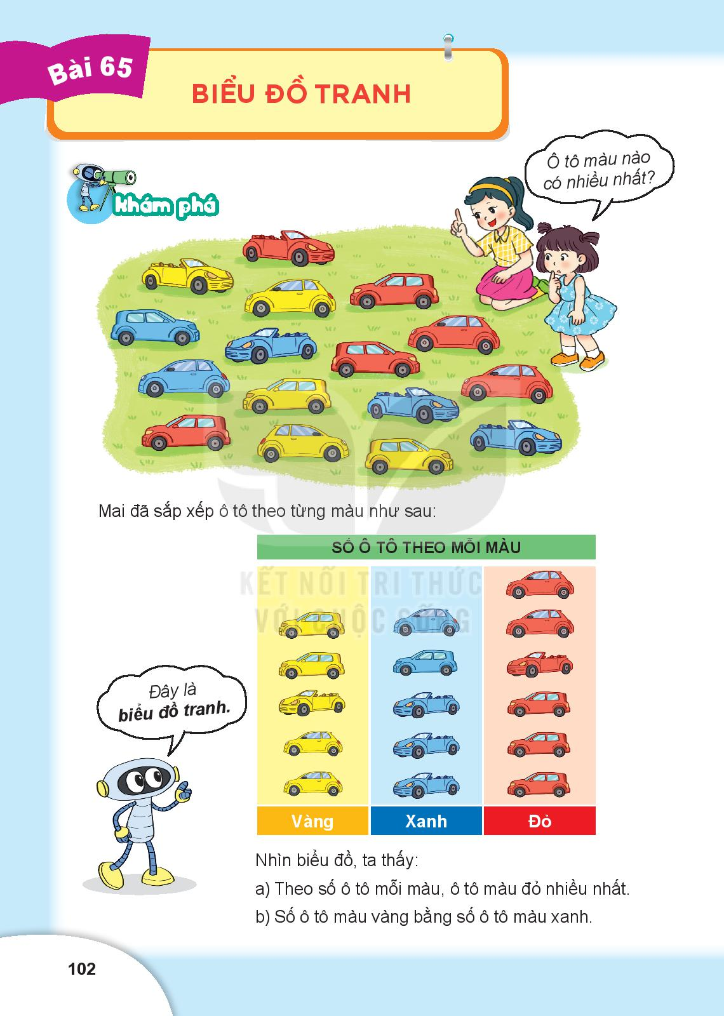










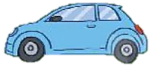
Vàng
Xanh
Đỏ

Slide 5
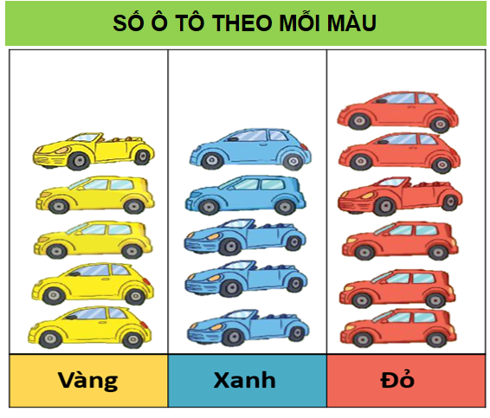
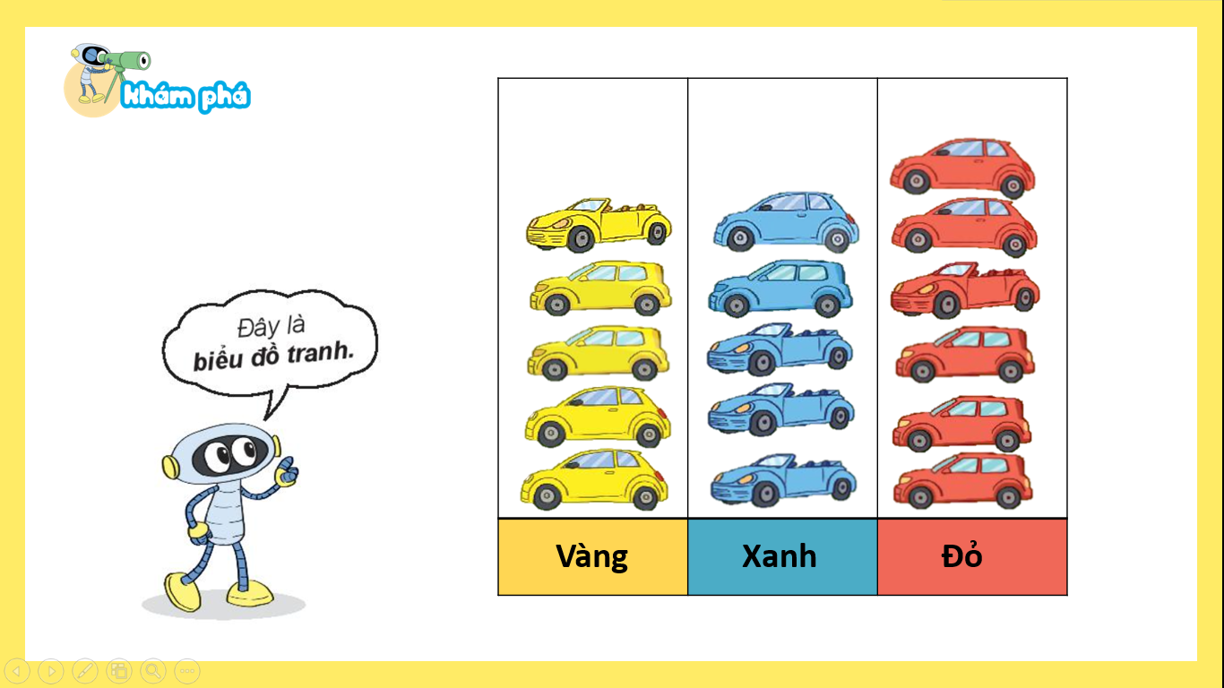
SỐ Ô TÔ THEO MỖI MÀU
5
5
6
Nhìn vào biểu đồ, ta thấy:
a) Theo số ô tô mỗi màu, ô tô màu đỏ nhiều nhất.
b) Số ô tô màu vàng bằng số ô tô màu xanh.

Slide 6
Hoạt động

Slide 7
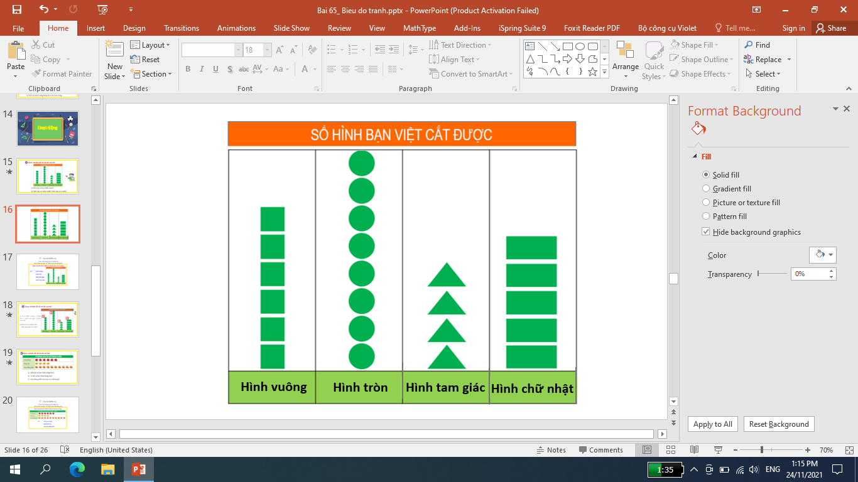

1
Quan sát biểu đồ rồi trả lời câu hỏi.
a) Mỗi loại có bao nhiêu hình?
b) Hình nào có nhiều nhất? Hình nào có ít nhất?

Slide 8
1
Quan sát biểu đồ rồi trả lời câu hỏi.
a) Mỗi loại có bao nhiêu hình?
8
6
Có 6 hình vuông, 8 hình tròn, 4 hình tam giác, 5 hình chữ nhật.
5
4
b) Hình nào có nhiều nhất?
Hình nào có ít nhất?
Hình tròn có nhiều nhất.
Hình tam giác có ít nhất.

Slide 9
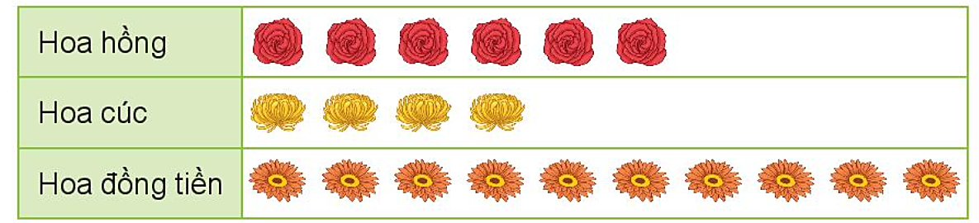
2
Quan sát biểu đồ rồi trả lời câu hỏi.
SỐ BÔNG HOA ĐÃ NỞ TRONG VƯỜN
Mỗi loại có bao nhiêu bông hoa?
Có tất cả bao nhiêu bông hoa?
Hoa hồng nhiều hơn hoa cúc mấy bông?

Slide 10
2
Quan sát biểu đồ rồi trả lời câu hỏi.
SỐ BÔNG HOA ĐÃ NỞ TRONG VƯỜN
6
4
10
a) Có 6 bông hoa hồng, 4 bông hoa cúc, 10 bông hoa đồng tiền.
a) Mỗi loại có bao nhiêu bông hoa?
b) Có tất cả 20 bông hoa.
6 + 4 + 10 = 20 (bông)
b) Có tất cả bao nhiêu bông hoa?
c) Hoa hồng nhiều hơn hoa cúc mấy bông?
c) Hoa hồng nhiều hơn hoa cúc 2 bông.
6 – 4 = 2 (bông)

